Slide 1
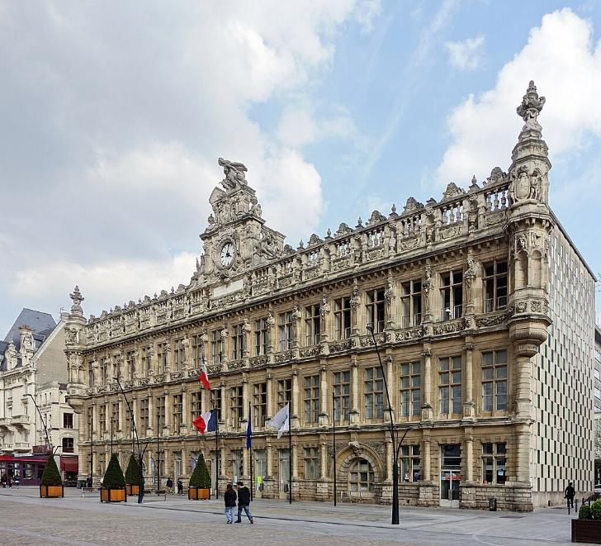
Valenciennes Et Ses Alentours
Elle est située au confluent de la Rhonelle avec l'Escaut. Valenciennes, ville au passé culturel riche, surnommée « l'Athènes du Nord », fut aussi une ville industrielle et minière très prospère au XIXe siècle, la Compagnie des mines d'Anzin y a ouvert de nombreuses fosses. La plus connue est la fosse Dutemple dont le chevalement en béton armé existe encore.
hotel_de_ville_

Slide 2
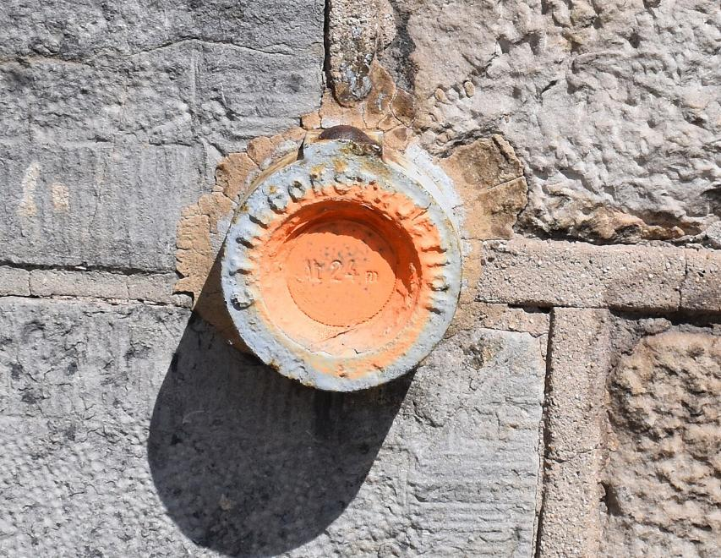
Valenciennes_-_Borne_de_nivellement_sur_le_mur_de_la_bibliothèque_-_Altitude_24_m

Slide 3
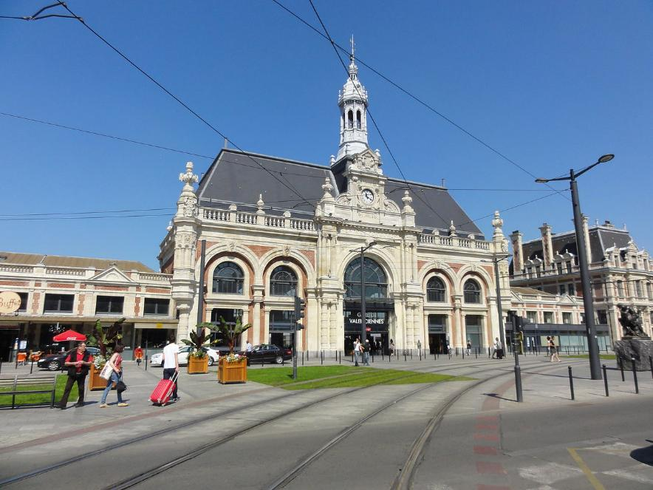
La gare de Valenciennes.

Slide 4
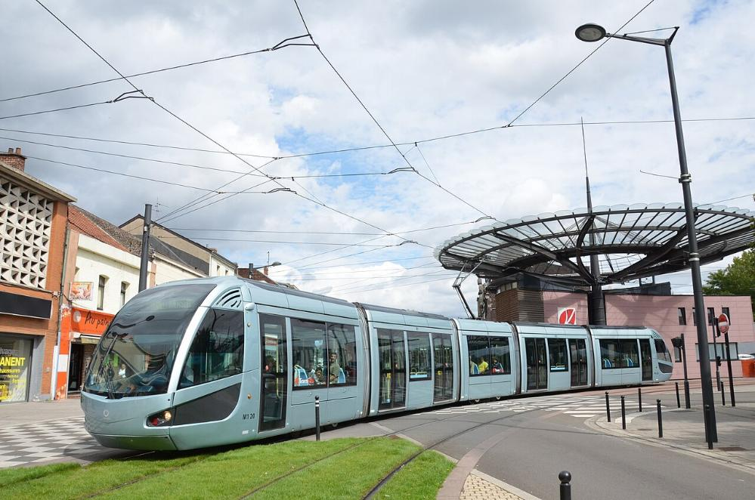
La ligne T1 près du terminus Espace Villars à Denain.

Slide 5
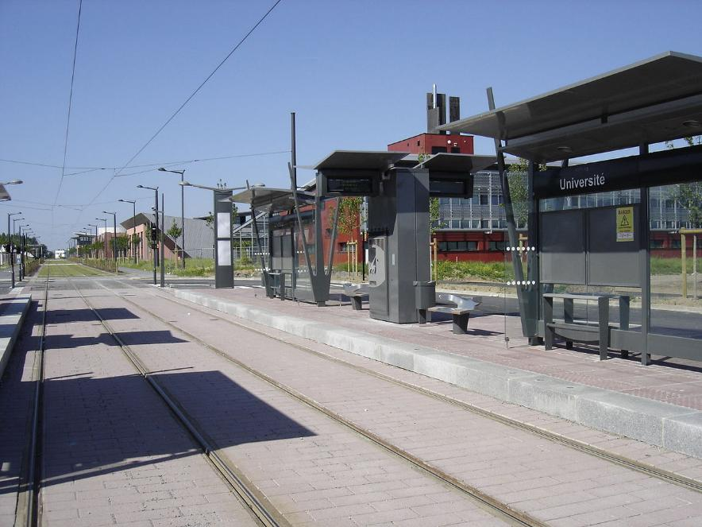
L'arrêt Université du tramway.

Slide 6
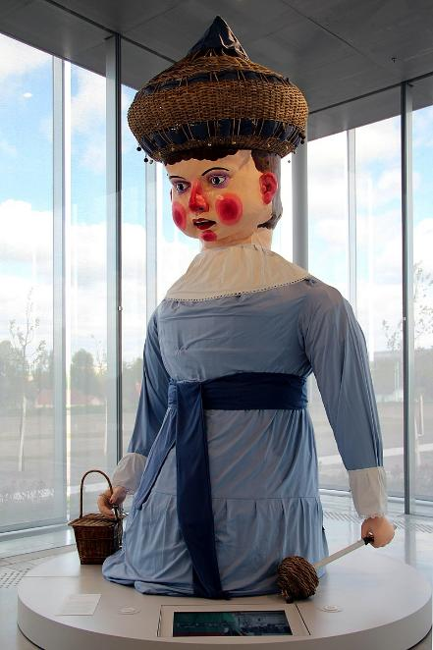
« Binbin », le géant de Valenciennes

Slide 7
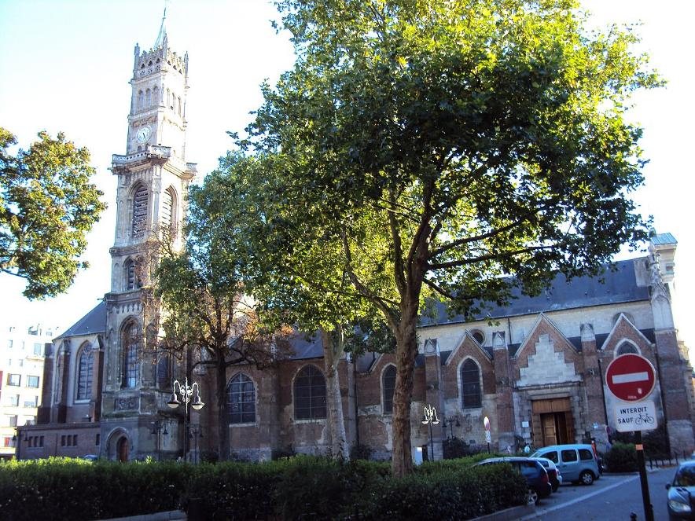
Église Saint-Géry.

Slide 8
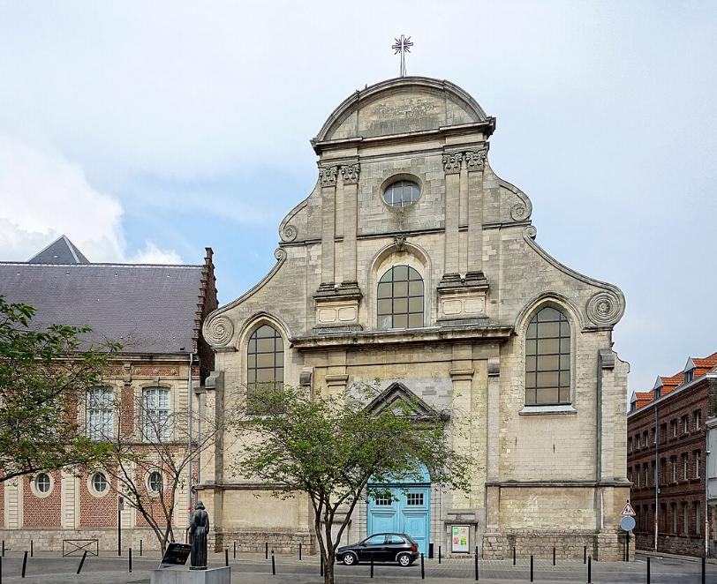
Église Saint-Nicolas.

Slide 9
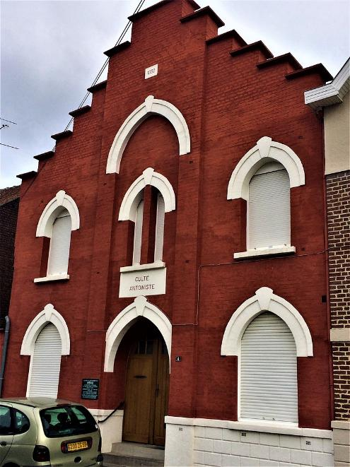
Temple_antoiniste_de_Valenciennes

Slide 10
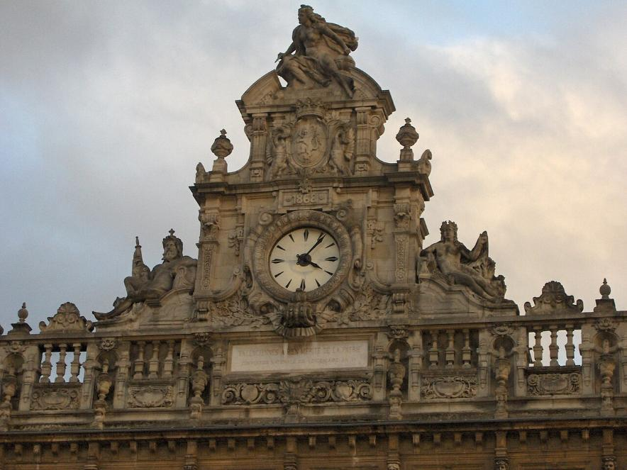
Le fronton de l'hôtel de ville, Valenciennes.

Slide 11
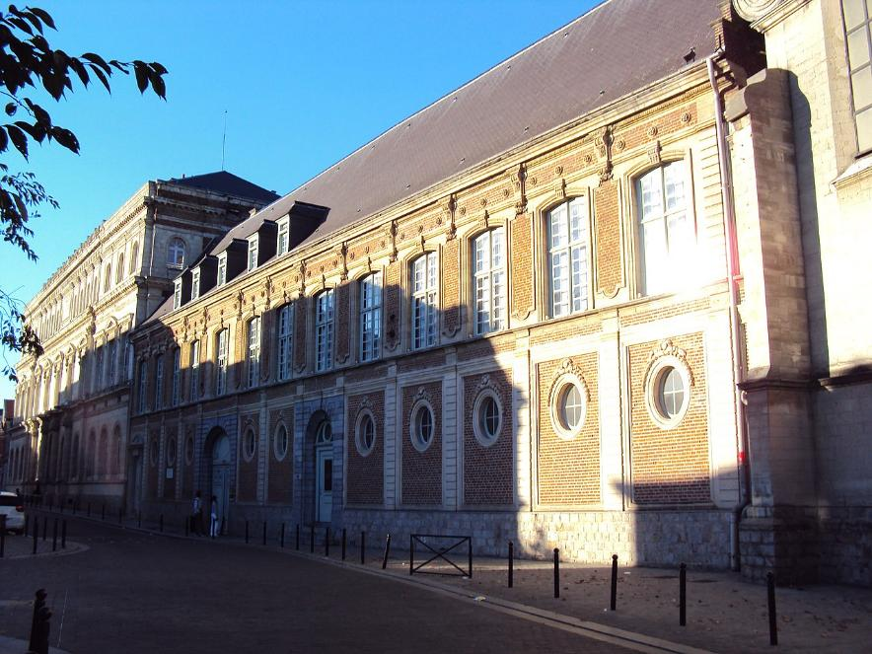
La bibliothèque municipale ou bibliothèque des Jésuites.

Slide 12
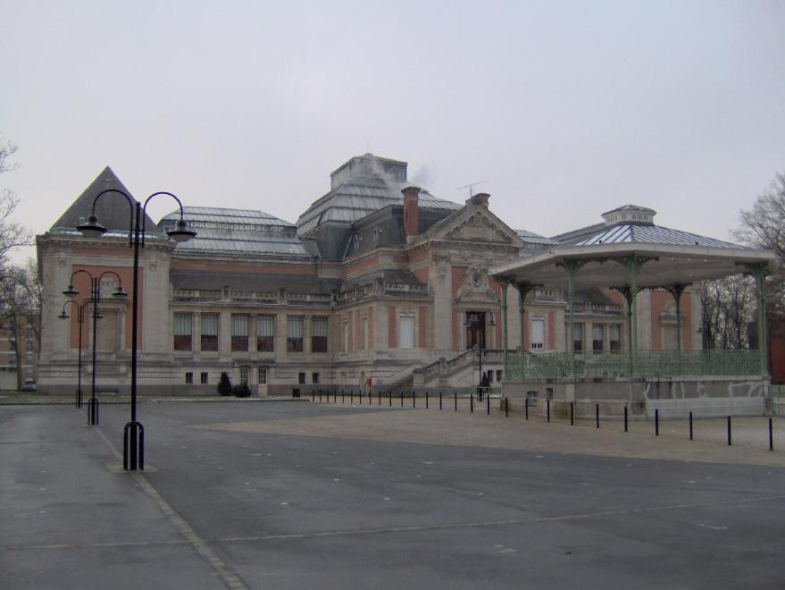
Le musée des beaux-arts.

Slide 13
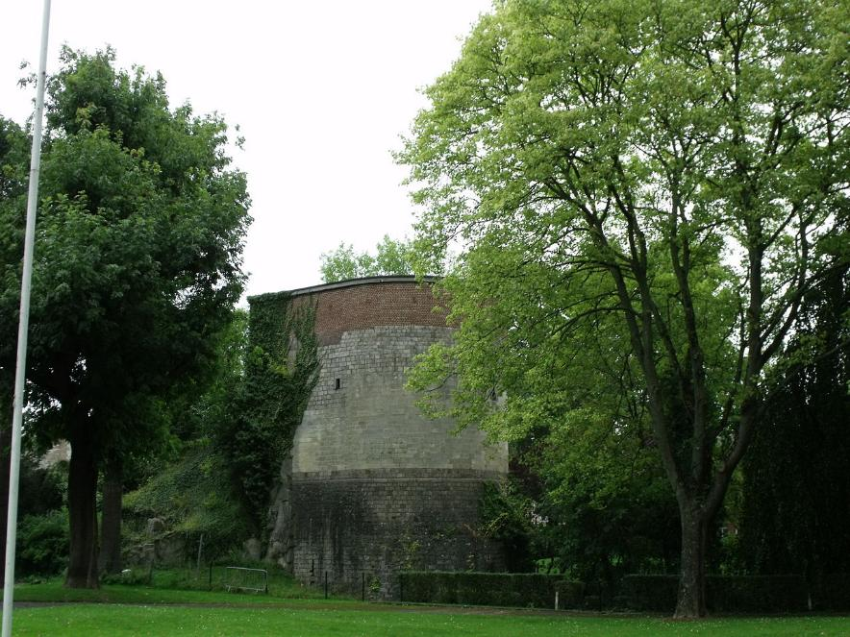
Jardins près de la tour de la Dodenne

Slide 14
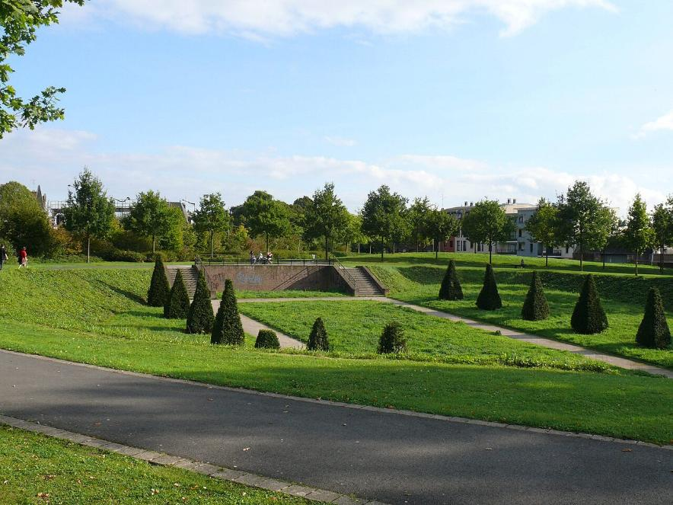
Parc de la citadelle

Slide 15
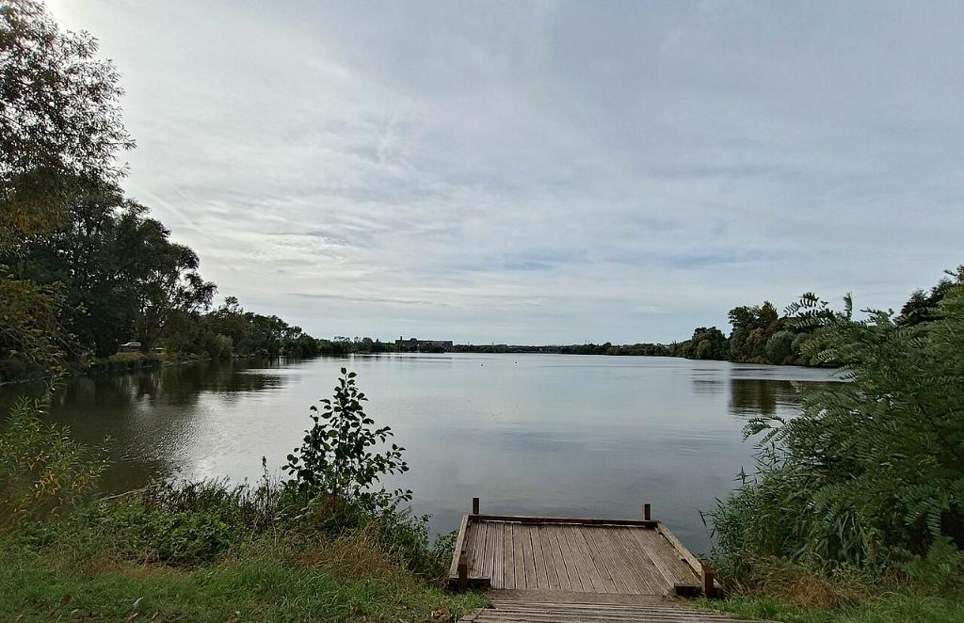
Parc et étang du Vignoble

Slide 16
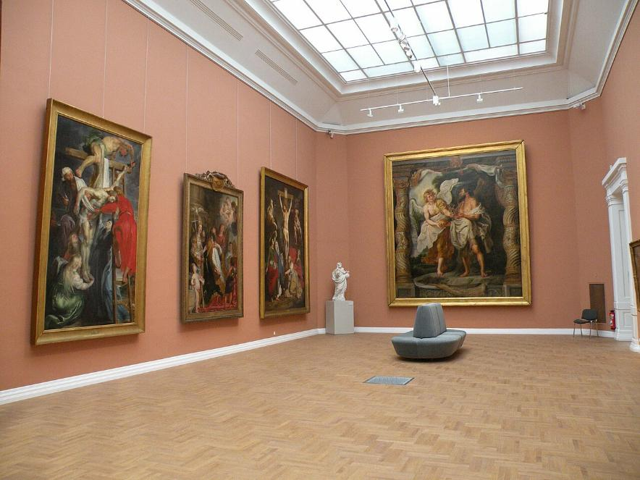
Vue intérieure du musée des beaux-arts

Slide 17
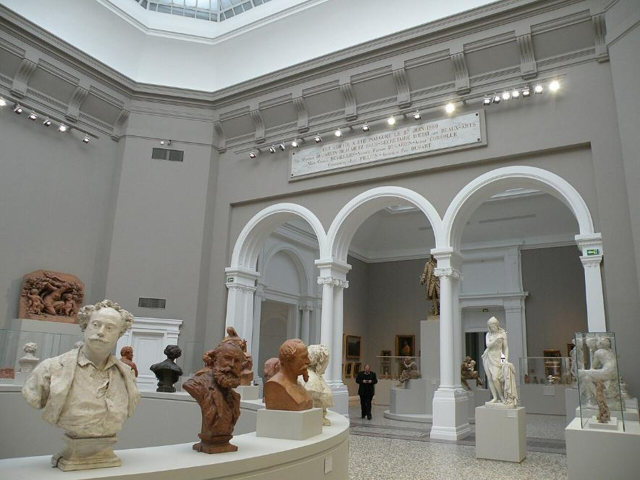
Vue intérieure du musée des beaux-arts

Slide 18
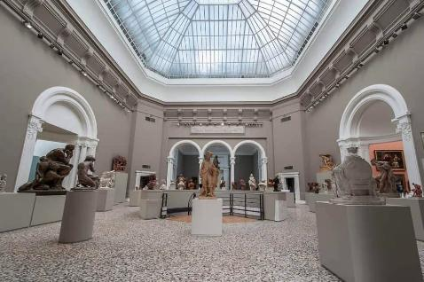
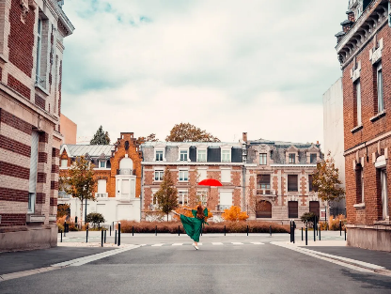
Le musée des Beaux-Arts

Slide 19
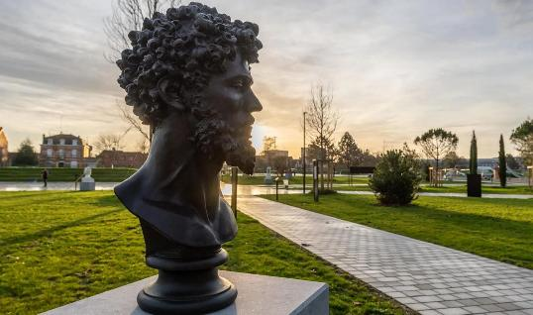
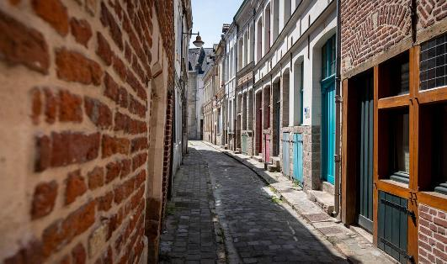
centre ville riche en histoire
Baladez-vous dans le parc des Prix de Rome

Slide 20
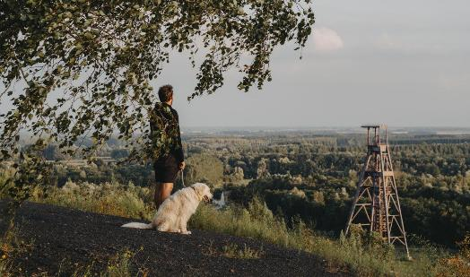
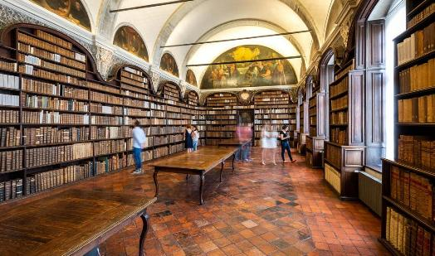
Admirez les rayonnages de la bibliothèque de Valenciennes , témoignage exceptionnel du 18e siècle. On pourrait presque y croiser Dumbledore avec un vieux grimoire de magie !
Monter sur le sommet du terril de Chabaud-Latour, l'un des plus beaux panoramas du Nord (20 min. en voiture depuis Valenciennes)

Slide 21
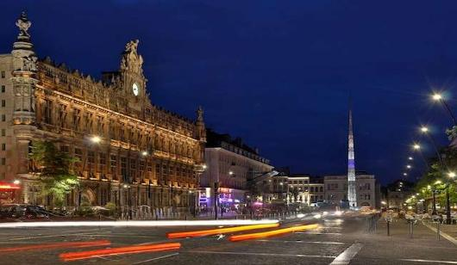
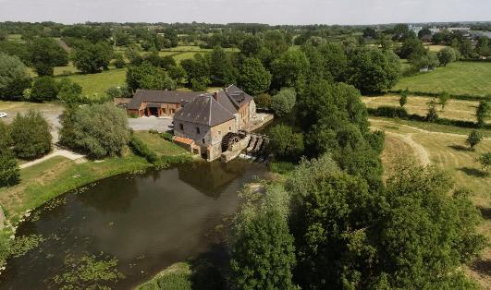
Valenciennes

Slide 22
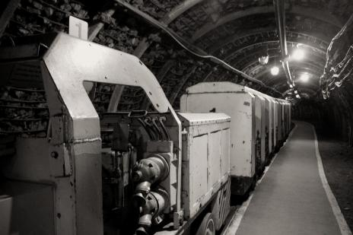
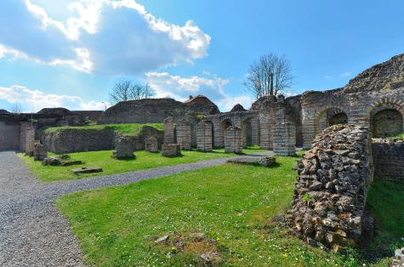
Visiter Bavay. Cette commune est réputée pour ses ruines romaines.
Visiter le Bassin Minier. Le Nord est réputé pour ses anciennes mines de charbon.

Slide 23
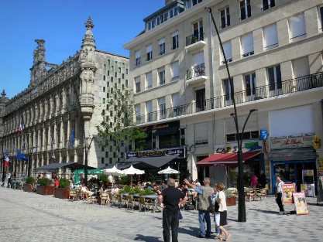
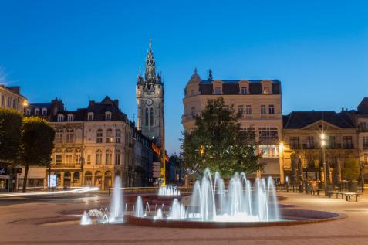
Places d’Armes de Douai
Valenciennes

Slide 24
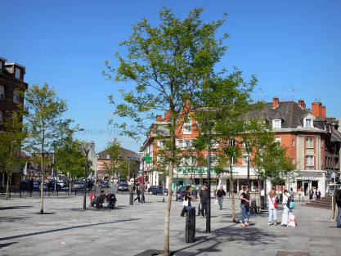
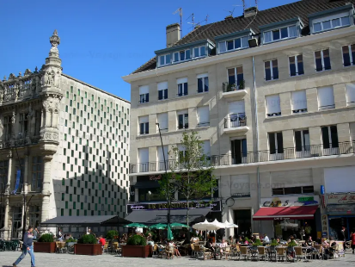
Valenciennes

Slide 25
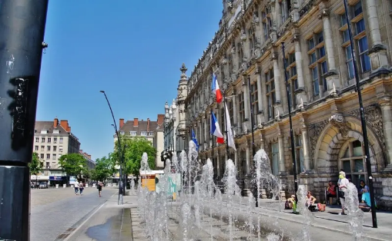
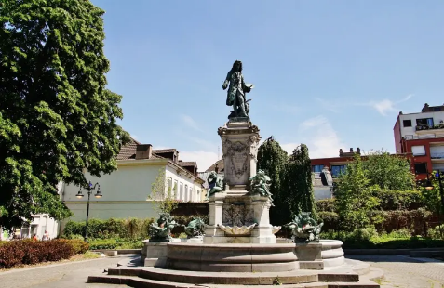
Valenciennes

Slide 26
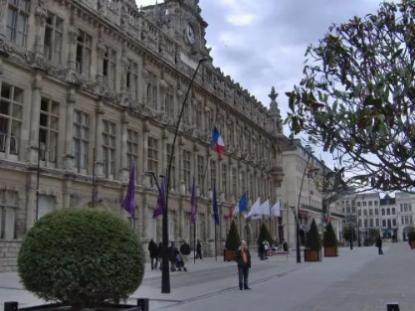
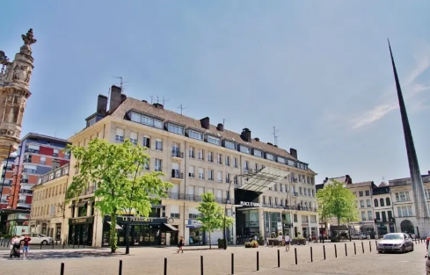
Valenciennes

Slide 27
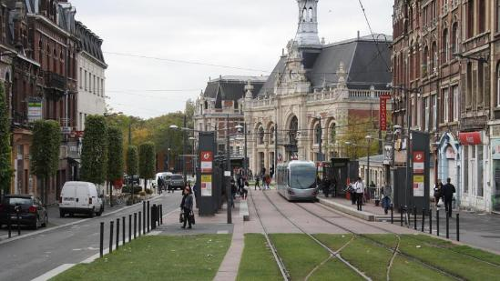
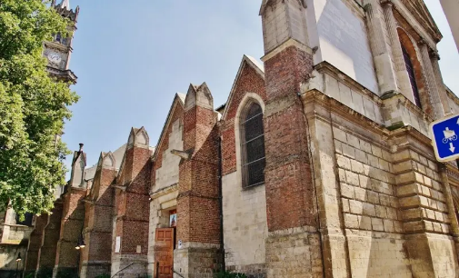

Slide 28
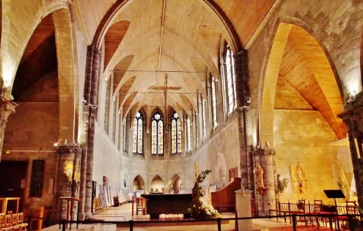
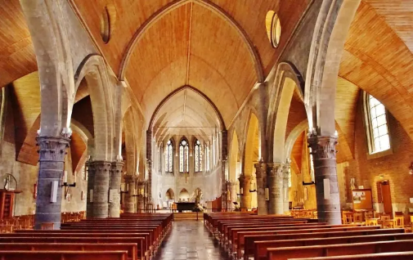
L’église De Valenciennes

Slide 29
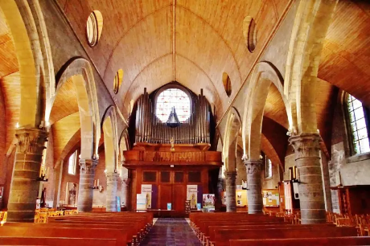
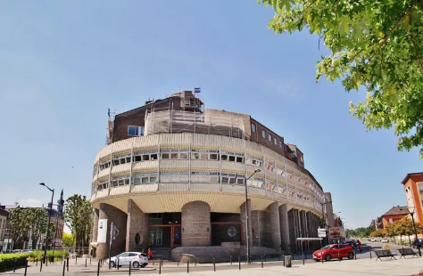
L’église De Valenciennes

Slide 30
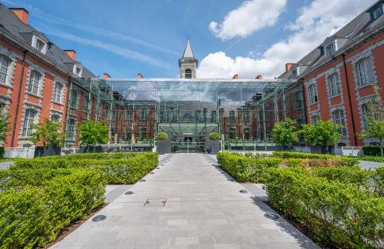
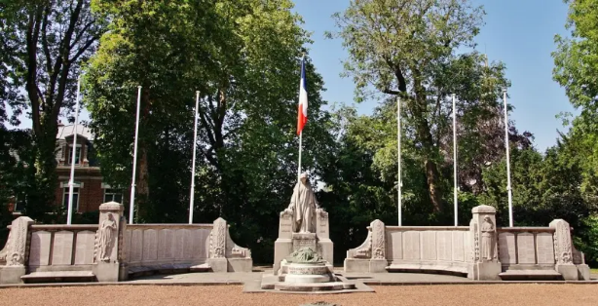

Slide 31

Lorient Vous A Présenté Valenciennes
Et Ses Alentours
Les Images Et Le Son
Du Net
Daniel

